Slide 1


10. form 태그를 이용하여 다음 조건에 맞게 JSP 애플리케이션을 만들고 실행 결과를 확인하시오.
1) form03.jsp 파일을 생성합니다.
• input 태그 내에 checkbox 유형을 이용하여 오렌지, 사과, 바나나 항목을 작성합니다. • form 태그의 action 속성 값은 form03_process.jsp로 작성합니다.
2) form03_process.jsp 파일을 생성합니다. • request 내장 객체의 getParameterValues() 메소드를 이용하여 요청 파라미터 값을 전달받아 출력합니다.
3) 웹 브라우저에 'http://localhost:8080/Exercise/ch06/form03.jsp'를 입력하여 실행결과를 확인합니다.

Slide 2
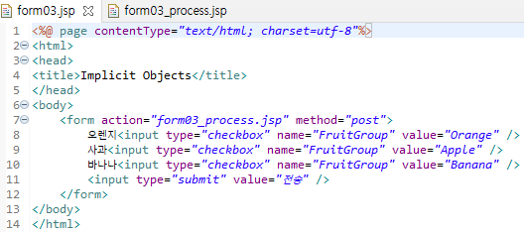
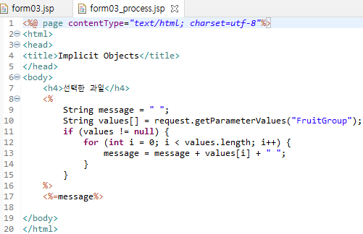

Slide 3
10. form 태그를 이용하여 다음 조건에 맞게 JSP 애플리케이션을 만들고 실행 결과를 확인하시오.
form032.jsp 파일을 생성합니다.
• bootstrap 5.3에서 검색으로 Horizontal form, Checkboxes and radios Inline, form control text, Select 이용
• Checkboxes and radios Inline에서 class = "form-check form-check-inline“의 부분에서 form-check를 삭제할 것
• input 태그 내에 checkbox 유형을 이용하여 오렌지, 사과, 바나나 항목을 작성합니다. • bootstrap 5.3에서 검색으로 Select 이용하여 연락처를 010,011,016,019 추가
• form 태그의 action 속성 값은 form032_process.jsp로 작성합니다.
2) form032_process.jsp 파일을 생성합니다.
• bootstrap 5.3에서 검색으로 Bordered table 이용
• 처음에 <div class="container"> 사용
• request 내장 객체의 getParameter() 메소드를 이용하여 연락처를 출력 • request 내장 객체의 getParameterValues() 메소드를 이용하여 요청 파라미터 값을 전달받아 출력합니다.
• 홈 돌아가기 버튼 추가
3) 웹 브라우저에 'http://localhost:8080/Exercise/ch06/form032.jsp'를 입력하여 실행결과를 확인합니다.

Slide 4
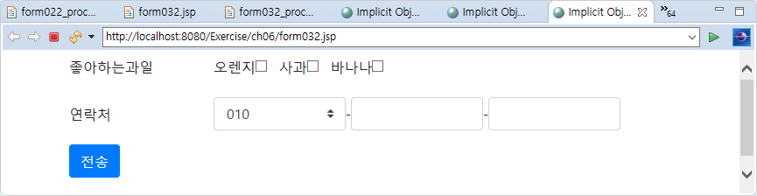
form032.jsp 파일을 생성합니다.
• bootstrap 5.3에서 검색으로 Horizontal form, Checkboxes and radios Inline, form control text, Select 이용
• Checkboxes and radios Inline에서 class = "form-check form-check-inline“의 부분에서 form-check를 삭제할 것
• input 태그 내에 checkbox 유형을 이용하여 오렌지, 사과, 바나나 항목을 작성합니다. • bootstrap 5.3에서 검색으로 Select 이용하여 연락처를 010,011,016,019 추가
• form 태그의 action 속성 값은 form032_process.jsp로 작성합니다.

Slide 5
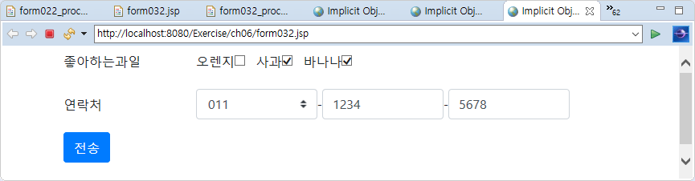

Slide 6
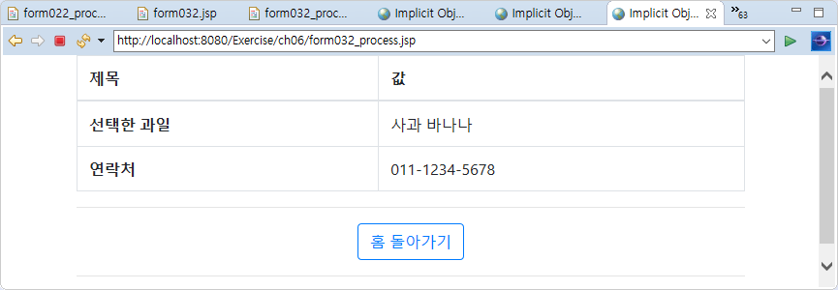
2) form032_process.jsp 파일을 생성합니다.
• bootstrap 5.3에서 검색으로 Bordered table 이용
table의 첫 줄에 제목과 값을 추가한다.
• 처음에 <div class="container"> 사용
• request 내장 객체의 getParameter() 메소드를 이용하여 연락처를 출력 • request 내장 객체의 getParameterValues() 메소드를 이용하여 요청 파라미터 값을 전달받아 출력합니다.
• 홈 돌아가기 버튼 추가

